Slide 1
Бишкек шаарындагы Т.Сатылганов атындагы №69 окуу-тарбия комплекс-гимназиясы
«Бөлмө өсүмдүктөрү-биздин турмушта »
Долбоорду жазгандар:
8-а класс
Ишенбекова Айчүрөк
Темирбаева Бермет
Долбоордун жетекчиси:Токтомамбетова Аймира

Slide 2
1.Мектептин аты
Т.Сатылганов атындагы №69 ОТКгимназиясы
2.Мектептин дареги: Бишкек шаары,Фатьянов көчөсү 10
3.Изилдөө ишин жазуу үчүн аткарылган иштер:
а) Долбоор жазууда массалык маалымат каражаттары колдонулуп, окуучулардын арасынан сурамжылоо жүргүзүлдү.
б)Тема боюнча маалыматтар топтолуп,долбоордун планы түзүлдү.
в)Мектептеги бөлмө өсүмдүктөрүнүн,мектептин сыртындагы бак-дарактардын аттарын идентификациялап,этикетка жасашты
г)Топтолгон материалдар адистер тарабынан талкууланды.

Slide 3
4.Долбоордун максаты:
1)Бөлмө өсүмдүктөрүнүн классификациясы
2)Мектептеги,класстардагы бөлмө өсүмдүктөрдүн,мектептин сыртындагы бак-дарак өсүмдүктөрүнүн түрдүк составын аныктоо
3)Кайсы бөлмө өсүмдүктөрү зыян, кайсы өсүмдүктөр пайда алып келерин изилдөө.
4)Класста,мектепте фитомодуль,экобурчтарды түзүү
5.Долбоордун алдына койгон маселеси:
а)Изилдөө иши аркылуу экологияга,медицинага кызыккан окуучуларды тартуу, маалымат алмашуу
б)Долбоор түзүү учурунда,экологдор,
фитодизайнерлер менен пикир алмашып,маалымат алмашууга үйрөнүү
В) Үй шартында табигый фитонциддерди колдонуу

Slide 4
6)Долбоордун актуалдуулугу: Биздин бул теманы тандаганыбыздын себеби,Бүткүл дүйнөлүк экологиялык глобалдык долбоордун негизинде “Кыргыз республикасындагы глобалдык туруктуу мектепти издөө “долбоорунун алкагында Бишкек шаарындагы №69 ОТКГсы долбоорго катышып,тандалып алынган.Мектептеги бөлмө өсүмдүктөрүнүн организмге тийгизген пайдалуу же терс таасирлерин , табигый фитонциддерди күндөлүк турмушта колдоно билүүгө,биокөптүрдүүлүгүн сактоого,окуучулар өздөрү комнаталык гүлдөрдү өстүрүп,жыйынтыгын чыгаруу.

Slide 5
7)Долбоордун планы:
1)Бөлмө өсүмдүктөрү жөнүндө түшүнүк
2) Бөлмө өсүмдүктөрүнүн пайдалуу жактары
3) Абаны тазалоочу,бөлмө өсүмдүкөрү
уулу,зыяндуу заттарды жутуп алуучу бөлмө өсүмдүктөрү
4)Бөлмө өсүмдүктөрү 1 суткада канча кычкылтек бөлүп чыгарышат?

Slide 6
8)Изилдөө иши берген натыйжа:
1) Окуучулардын предметке болгон кызыгуусу жогорулайт
2)Бөлмө өсүмдүктөрүнүн пайдалуу жана зыяндуу жактарын, организмге тийгизген оң жана терс таасирлерин билишет
3)Бөлмө өсүмдүктөрүн жаратылыштан көргөндө аттарын таанып билүүгө үйрөнүшөт.
9)Долбоордун жаңычылдыгы:
Бөлмө өсүмдүктөрүнүн организмге тийгизген оң жана терс таасирлерин,үйдө,мектепте бөлмө өсүмдүктөрүнүн түрдүк составын аныктай алышат,организмге тийгизген таасирлерин биле алышат,кайсы бөлмө өсүмдүгү канча кычкылтек бөлүп чыгара ала тургандыгын математикалык жол менен чыгарып,кабинеттерге көрсөтмө бере алышат..

Slide 7
Бөлмө өсүмдүктөрүнүн мааниси:
Бөлмөдөгү абаны тазалайт.
Жайында буулануунун эсебинен абаны муздатат.
СО2 газынын санын азайтат.
О2 тин санын жогорулатат.
Стрессти азайтат, нерв системасын эс алдырат.
Бөлмөгө жагымдуу маанай тартуулайт.
Абадагы чаңды соруп алат

Slide 8
Бөлмө өсүмдүктөрдүн классификациясы
Абаны тазалоочу өсүмдүктөр | Уулуу заттарды соруп алуучу өсүмдүктөр | Медицинада колдонуучу өсүмдүктөр | Декоративдүү өсүмдүктөр
пайдаланылган газдарды абдан жакшы сорот . Ошондуктан биринчи же экинчи кабатта жашагандарга абдан керектүү өсүмдүк. Бир суткада 10-12 метрлик аянтты 80%ке чейин тазалайт.Мисалы хлорофитум , монстера , аспарагус , спатифиллум ж.б. ДСП ,ДВП , фанерадан жасалган эмеректерден бөлүнүп чыккан уулуу заттарды соруп алат. | формальдегиддин майын чыгарат.Бул өсүмдүк аз санда болсо да лактар, клейлер жана ДСПдан жасалган эмеректерден таралган формальдегиддин уулу түгөйлөрүн ,бензолду жок кылат . Формальдегид – мурун , ооз , тамакты дүүлүктүрүп , колко жана өпкөнү шишитет. | абаны бензолдон тазалайт, эгерде чөйрөдө бензол көп болсо ,көздү оорутуп, баш айлантып,окуучулар оюн топтой алышпайт. Мисалы: алтын сциндапсус, алоэ, герань , фикус, плющ, каланхоэ ж. б. | абаны активдүү нымдайт жана пластмассадан бөлүнүп чыккан заттарды тазалайт. Мисалы: монстера, кытай розасы.

Slide 9
10)Мектепте окуучуларга жүргүзүлгон анкетанын суроолору
1)Өзүңөрдүн кабинетиңердеги бөлмө өсүмдүктөрүнүн аттарын билесинерби?
2)Бөлмө өсүмдүктөрүнүн организмге тийгизген оң жана терс таасирлерин билесиңерби?
11)Анкетанын жооптору:
Анкетанын суроолору | Анкетага канча адам катышты | Туура жооп беришкендер | Жооп бере албагандар
1)Өзүңөрдүн кабинетиңердеги бөлмө өсүмдүктөрүнүн аттарын билесиңерби? | 13 | 4 | 9
2)Бөлмө өсүмдүктөрүнүн организмге тийгизген оң жана терс таасирлерин билесиңерби? | 13 | 8 | 5

Slide 11
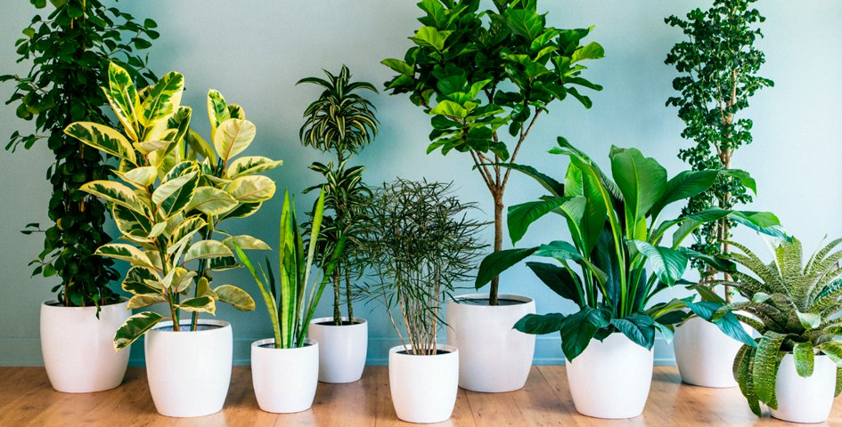
Бөлмө өсүмдүктөрүнүн пайдалуу жана зыяндуу жактары.

Slide 13
Кабинет | Аянт | Гүлдөрдүн саны | Канча гүл керек?
Кыргыз тили | 48м² | 30 | 18
Биология | 66м² | 38 | 28
Китепкана | 54м² | 35 | 24
Метод кабинет | 50м² | 28 | 22

Slide 14
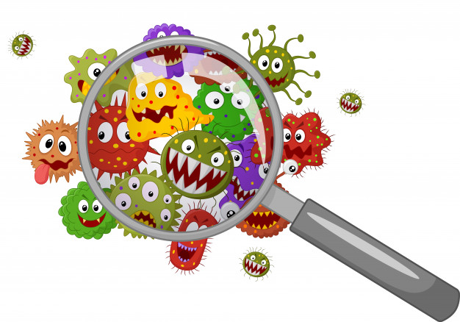
Хлорофитум
ПАЙДАСЫ
АБАНЫ ТАЗАЛАЙТ ЖАНА НЫМДАЙТ.
БӨЛМӨНҮ БАКТЕРИЯЛАРДАН
ТАЗАЛАЙТ
ДЕН-СООЛУККА ЭҢ ПАЙДАЛУУ.
УУЛУУ ЗАТТАРДЫ ӨЗҮНӨ СИҢИРЕТ.

Slide 15
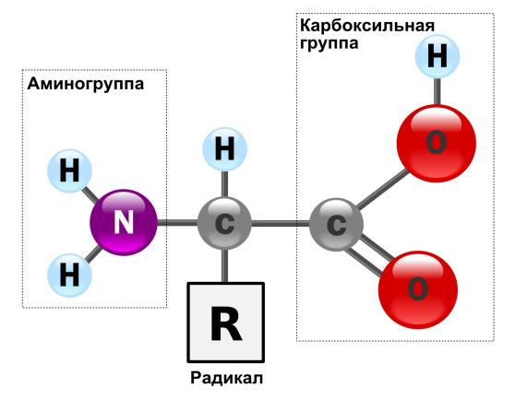
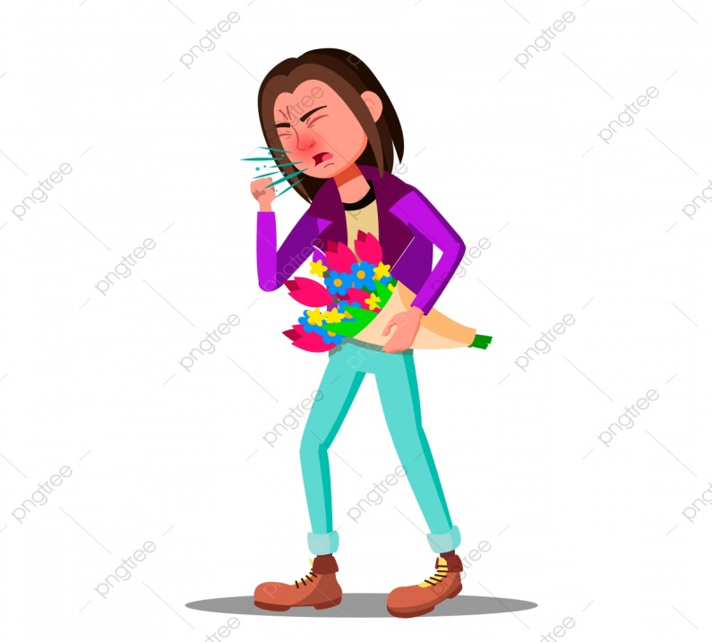
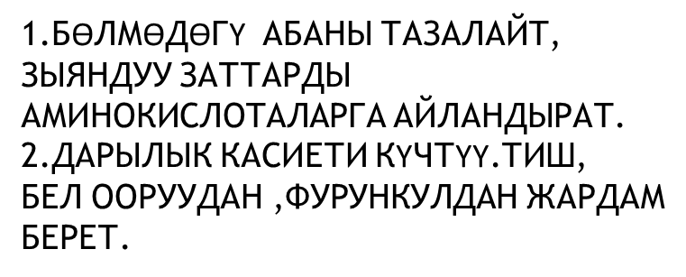
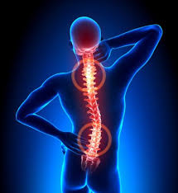
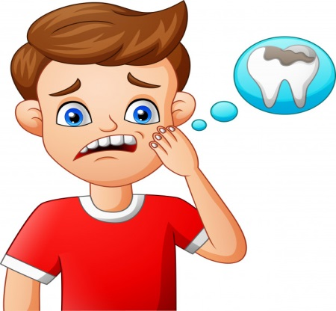
Фикус
ЗЫЯНЫ
ПАЙДАСЫ
КҮЧТҮҮ АЛЛЕРГЕН. ЭГЕРДЕ ҮЙ-БҮЛӨДӨ АСТМАТИКТЕР БАР БОЛСО, ФИКУСТУ ӨСТҮРҮҮГӨ БОЛБОЙТ.
АЧЫК ЖАРАГА ФИКУСТУН ШИРЕСИ ЗЫЯНДУУ.

Slide 16
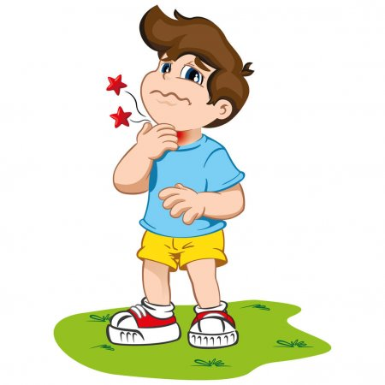
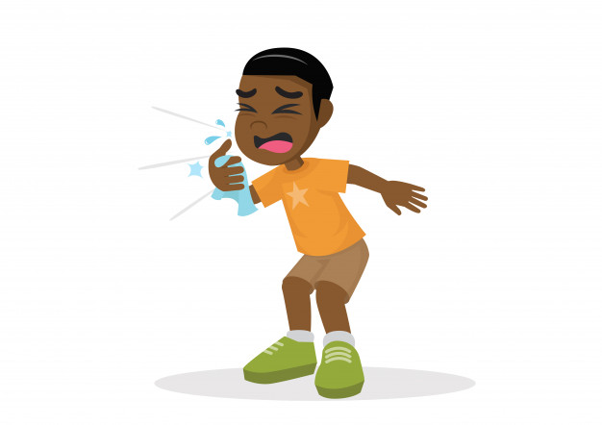
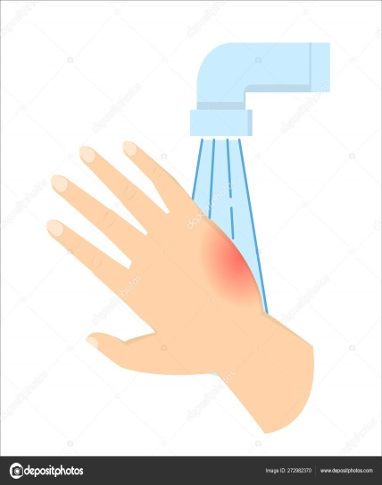
Плющ
ПАЙДАСЫ
ЗЫЯНЫ
АНТИБАКТЕРИАЛДЫК
КАСИЕТТЕРГЕ ЭЭ.
1.АЛЛЕРГИЯЛЫК КАСИЕТКЕ ЭЭ.
2.АДАМ ЖАШООСУНА ЗЫЯН КЕЛТИРҮҮЧҮ УУЛУ ЗАТТАР БАР.
3. ГҮЛДӨГӨН УЧУРДА ЖАМАН
ЖЫТТЫ ПАЙДА КЫЛАТ.
КАЙНАТЫЛГАН ПЛЮЩ
ТАМАК ООРУДАН,
БАШТЫН ООРУСУНАН ,КҮЙҮП КАЛГАН ЖЕРГЕ ЖАРДАМ БЕРЕТ

Slide 17
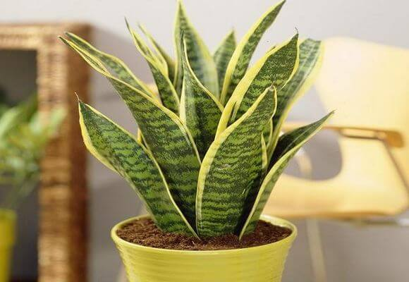
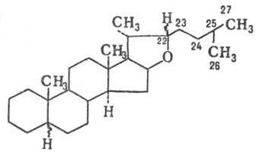
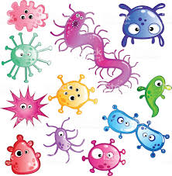
Сансевиерия
ПАЙДАСЫ ЗЫЯНЫ
1.БАШКА ӨСҮМДҮКТӨРГӨ 1.ЭНЕРГЕТИКАСЫ АБДАН КҮЧТҮҮ.
САЛЫШТЫРМАЛУУ ОШОНДУКТАН БАЛДАР ОЙНОГОН
КЫЧКЫЛТЕКТИ ЧОҢ
ӨЛЧӨМДӨ БӨЛҮП ЧЫГАРАТ. БӨЛМӨГӨ КОЮУГА БОЛБОЙТ
2.АБАНЫ ЖАКШЫ ТАЗАЛАП,
БАКТЕРИЯЛАРДЫ ЖОК КЫЛАТ.

Slide 18
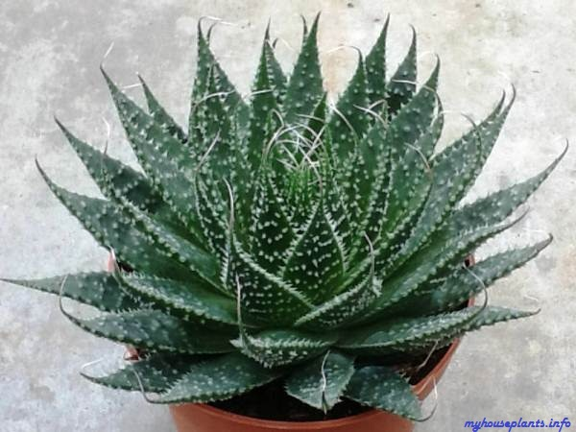
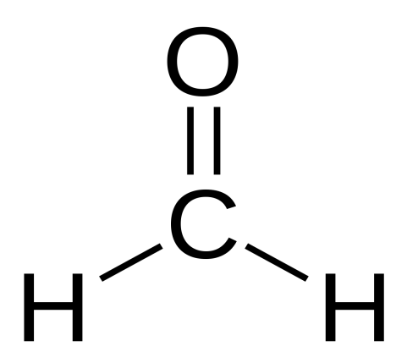
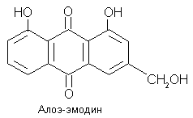
Алоэ
ПАЙДАСЫ
ЗЫЯНЫ
1. Адамдын кан айлануусун жакшыртат
1.Өсүмдүктө өзгөчө ферменттер -антагликозиддер.Өтө көп колдонуп алганда кан агуусуна жана боюнда барлардын боюнан түшүп калуусуна алып келиши мүмкүн.
2.Дем алуу органдары ооруганда дары катары пайдаланылат.
4.Дарылык касиети күчтүү. 5.Абаны формальдегиддерден тазалайт.
3. Булчуң жана тиш ооруларын кетирет.

Slide 19
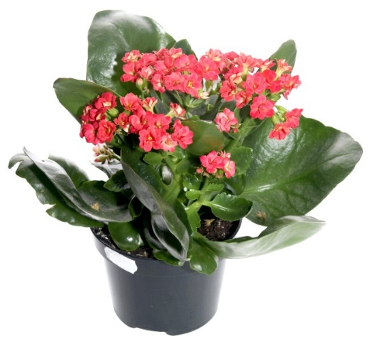
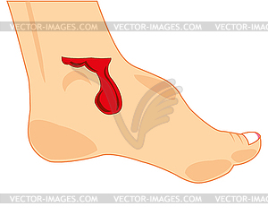
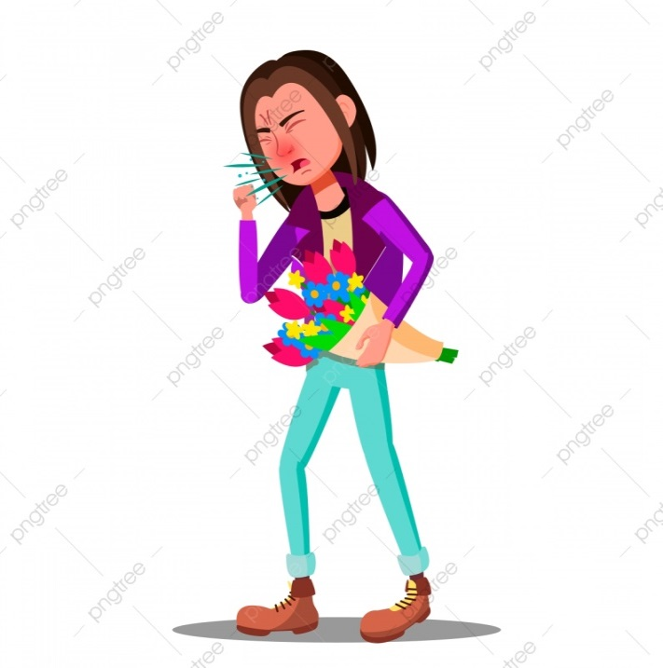
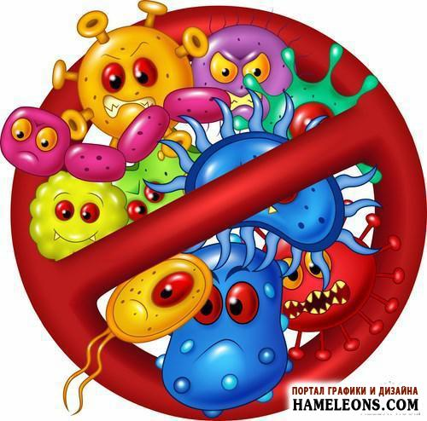
Каланхоэ
ПАЙДАСЫ
ЗЫЯНЫ
1.Медицинада дарылык каражат. Тамак оорусунан, күйгөн же кесилген жерлерге , кулактын оорусунан жардам берет.
1. Аллергияны чакырышы мүмкүн. 2.Боюнда бар аялдарга зыяндуу. 3.Гепатит жана цирроз деген боор ооруларында дары катары пайдаланууга болбойт.
2.Абадагы микробдорду жок кылып, абдан жакшы тазалайт

Slide 20
Бир гүл канча кычкылтекти бөлүп чыгарат

Slide 21
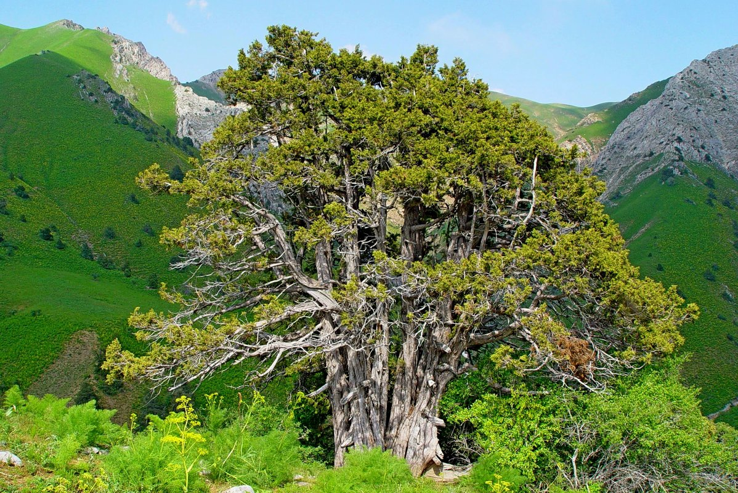
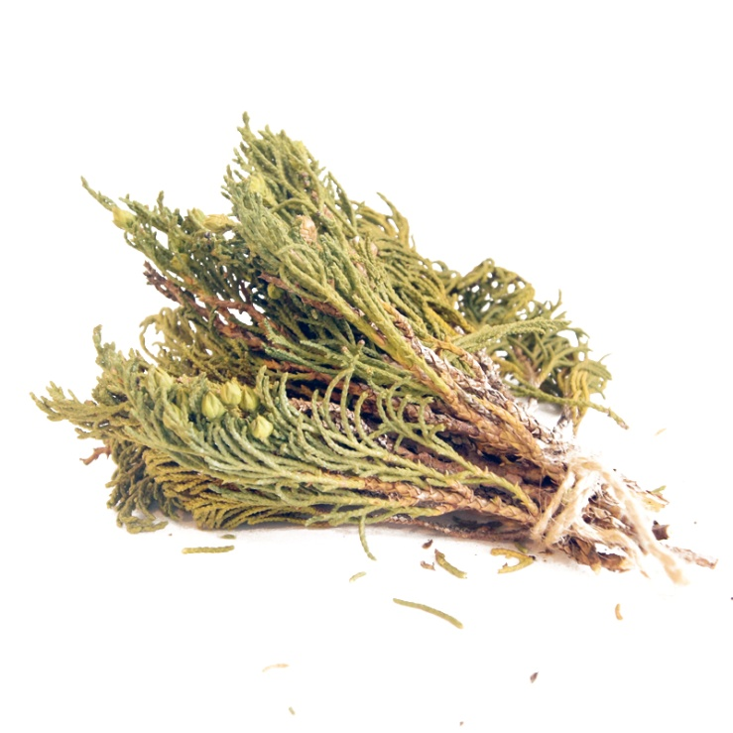
Фитонциддер,мисалы: арча
Абада учуучу аэрозолдор болот,абада электр заряддары менен аэрозолдор түртүлүшүп аэроиндерди пайда кылып, натыйжада алар бактериялардын ДНК,генетикалык маалыматтын бузат.

Slide 22
Корутунду
Окуучулар жашоо турмушунда бөлмө өсүмдүктөрүнүн , фитонциддердин организмге тийгизген оң жана терс таасирлерин,абаны тазалоочу жана зыяндуу уулуу заттарды соруп аларын ,керектигин биле алышты.
Колдонулган адабияттар:
1)Интернет булактары
2) Полная энциклопедия комнатных растений,
Ю.В. Маскаева, 2009.

Slide 23
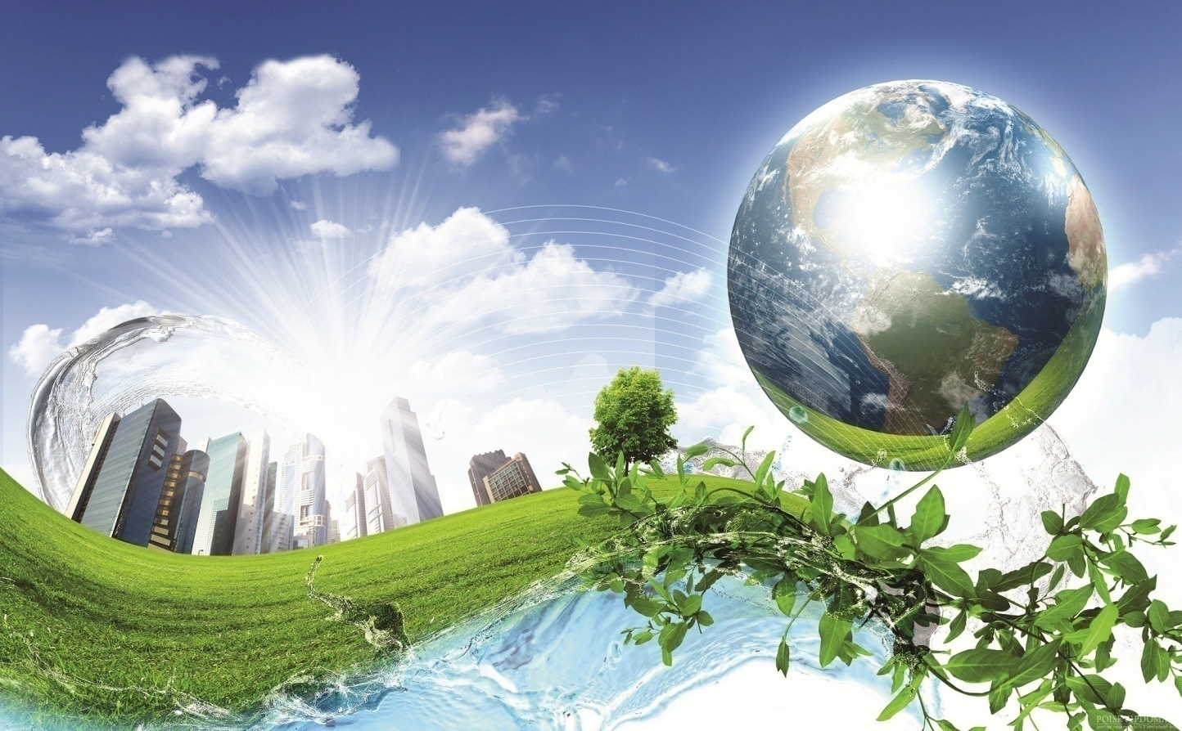
Ар бир адам ден соолукта болсо, дени сак улутту, дени сак мамлекетти пайда кылат! Ар бирибиз табиятка аяр мамиле жасоону үйрөнөлү, эртең кеч болуп калат, замандаш!

